Slide 1
Итоговое повторение
Математика, 6 класс

Slide 2
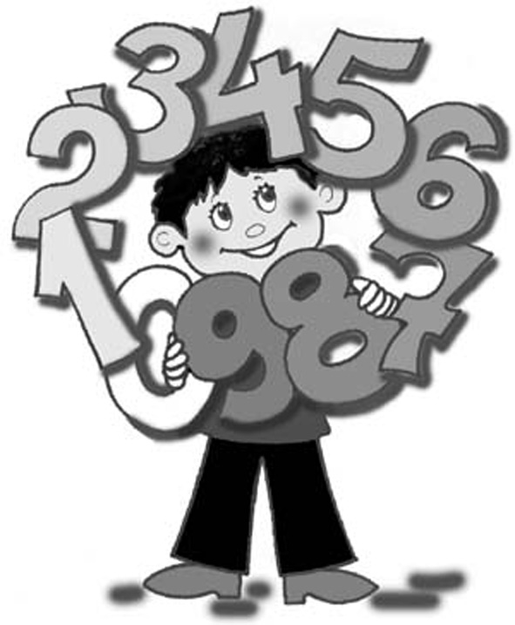
1.Представьте в виде неправильной дроби:

Slide 3
3. Представьте в виде десятичной дроби:
15% =
0,15
23% =
0,23
30% =
0,30
120% =
1,20
140% =
1,40
250% =
2,50

Slide 4
3. Представьте в виде десятичной дроби:

Slide 5
4. Вычислите:

Slide 6
5. Решите задачу:
Сервиз уценили на 30% и он стал стоить 840 рублей. Сколько стоил сервиз до распродажи?
Было –
Уценили –
Стало -
? руб. – 100%
? руб. – 30%
840 руб. - ? %

Slide 7
Решение:
100% - 30% = 70% -новая цена
70%=0,70=0,7
840 : 0,7=8400:7=1200 (руб) – старая цена
Ответ: 1200 рублей

Slide 8
6. Решите задачу:
Сумка подорожала на 20% и стала стоить 960 рублей. Сколько стоила сумка до подорожания?
Было –
Подорожала –
Стало -
? руб. – 100%
? руб. – 20%
960 руб. - ? %

Slide 9
Решение:
100% + 20% = 120% -новая цена
120%=1,20=1,2
960 : 1,2=9600:12=800 (руб) – старая цена
Ответ: 800 рублей

